Slide 1
香港童軍總會
東九龍地域 第一二零二旅
幼童軍團

Slide 2
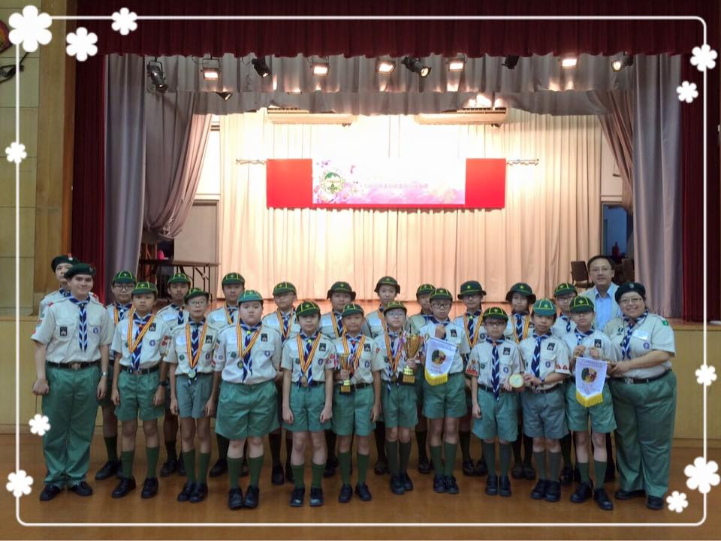
制服團隊

Slide 3
團隊目的
在成年人領導下，以幼童軍規律與誓詞為本，給與歡愉而富吸引力之進度性訓練，以促進各幼童軍身心及精神之陶冶與啟發。

Slide 4
活動形式
透過歡愉的活動，體驗互相合作的精神：
一個幼童軍團由2至8個小隊組成，每一隊由6至7人組成。
每星期舉行團集會一次，每次約個半小時，與其他小朋友一同進行有益身心的小組活動。
團集會活動多元化：學習童軍及生活技能，進行小組學習，從事團體遊戲和群體活動。

Slide 6
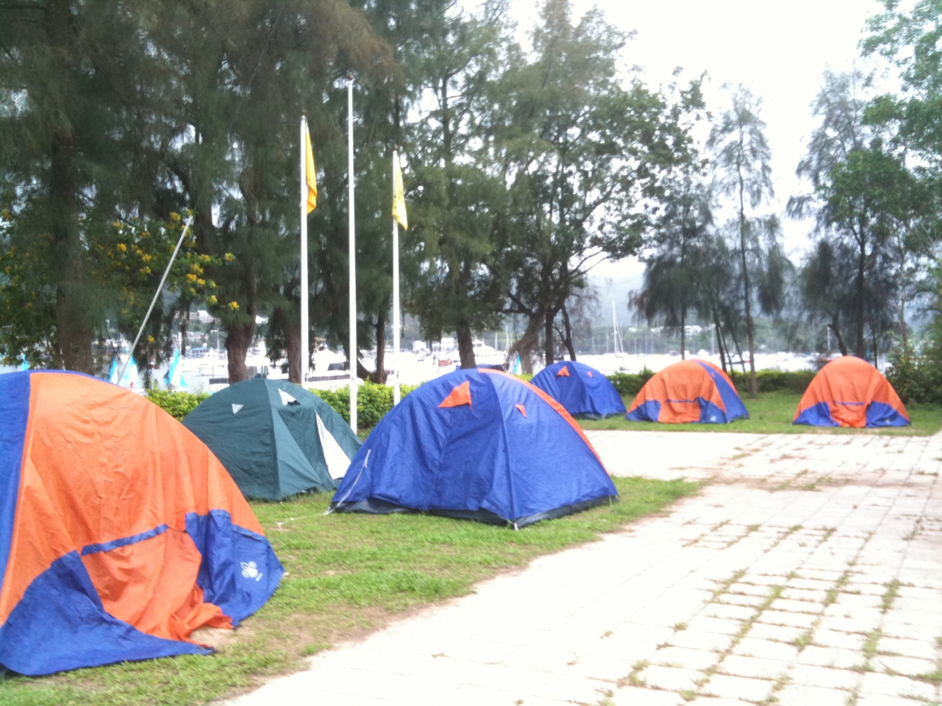
露營活動

Slide 7
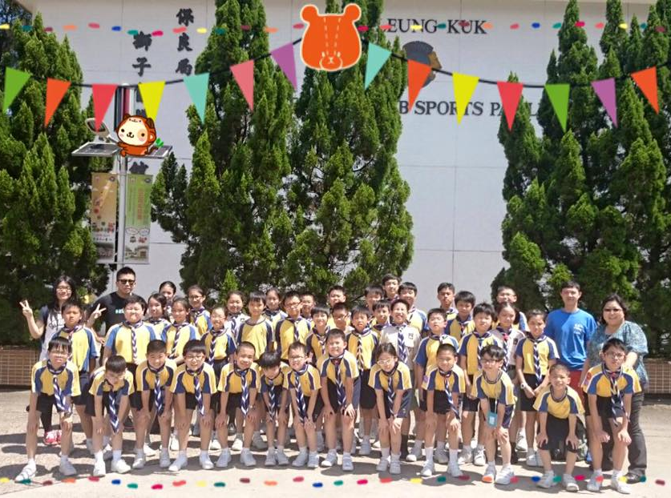
宿營活動

Slide 8
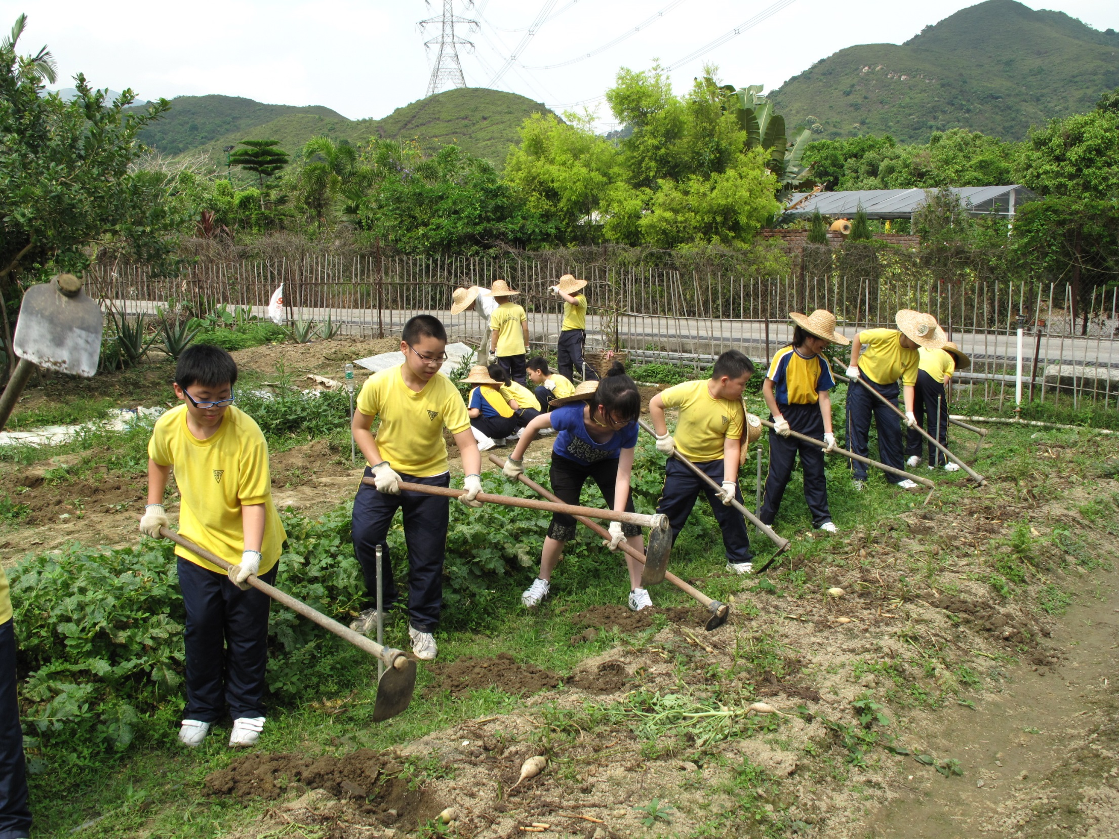
親親大自然

Slide 9
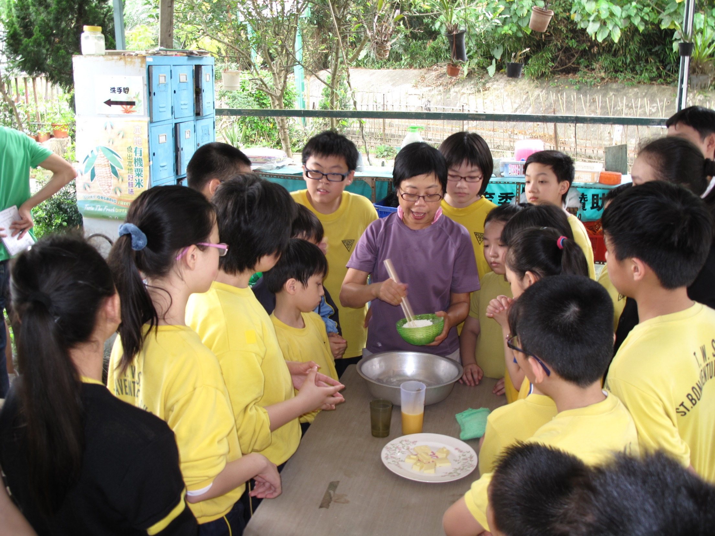
有機麵包製作

Slide 10
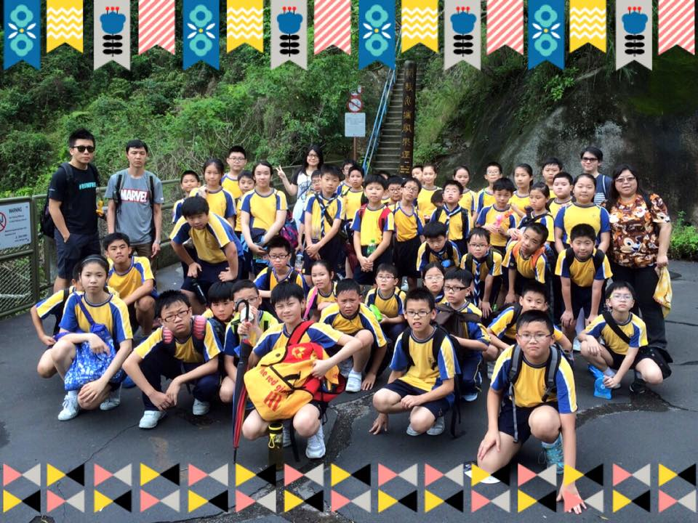
遠足活動

Slide 11
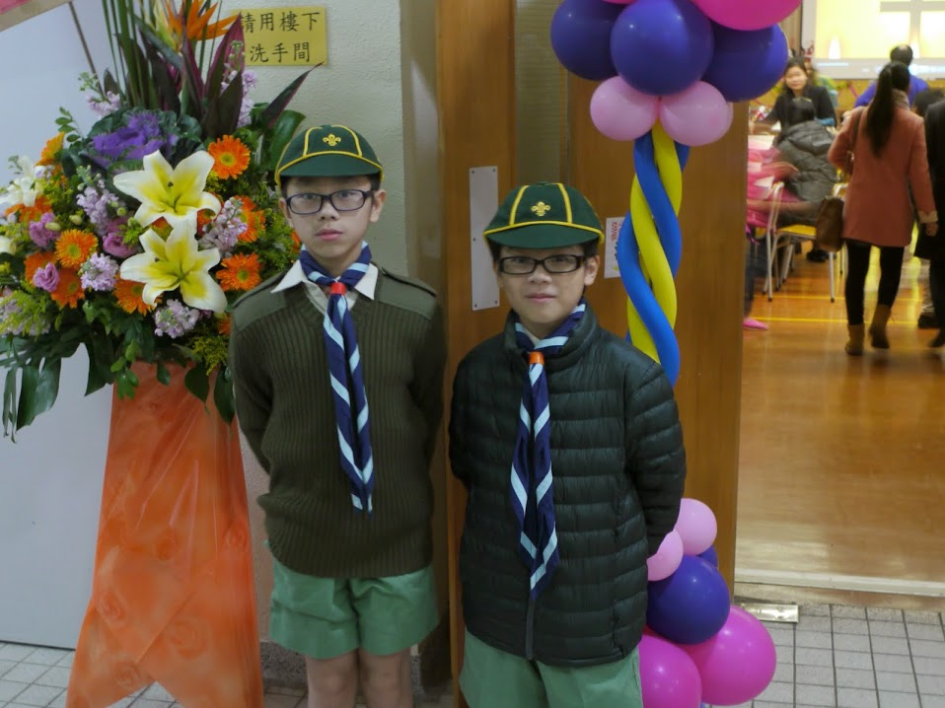
各項服務

